Slide 1
Смешанное обучение в современном образовательном процессе:
необходимость и возможности.
Крохмаль Светлана Владимировна
зав. центром МО КК ИПК
Сенькина Елена Викторовна,
старший преподаватель центра МО ККИПК

Slide 2
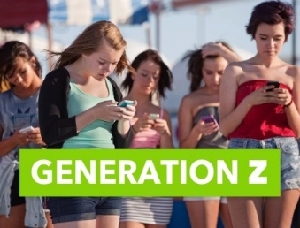
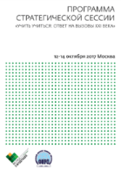
ЧЕМУ И КАК УЧИТЬ ДЕТЕЙ В СОВРЕМЕННОЙ ШКОЛЕ И ДОО?
«Контекст»
Notes:
Здравствуйте, дорогие коллеги и друзья!
Сегодня мы поговорим с вами о ГЛАВНЫХ вопросах образования во ВСЕ времена, в ЛЮБУЮ эпоху: ЧЕМУ и КАК учить современных детей, это новое, так называемое поколение Z?
Способ обучения, который царит сегодня и в школе, и детском саду сформировался, в ОСНОВНЫХ СВОИХ ЧЕРТАХ в 17 в. А мы живем – в 21-м, в условиях цифровой революции.
Здравствуйте, дорогие коллеги и друзья! Сегодня мы поговорим с вами о новом способе обучения, который предложен в нашей образовательной системе «Учусь учиться».
В 1-й части лекции мы поговорим о НОВЫХ МЕТОДОЛОГ-ИХ ПОДХОДАХ, которые заложены в нашей ОС, а во-2-й — о ПЕД. ИНСТРУМЕНТАХ, СВЯЗИ с другими системами.
Рассмотрим КОНКРЕТНЫЕ ПРИМЕРЫ и ПОСМОТРИМ несколько «РАБОЧИХ» роликов — ЖИВЫХ занятий в ДОО и уроков в НАЧ и СШ.

Slide 3
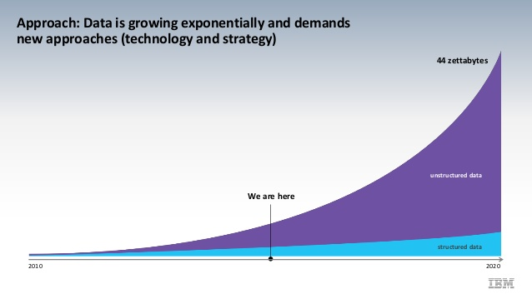
ГЛОБАЛЬНЫЕ ТРЕНДЫ
1. Экспоненциальный рост информации (исследование IBM, 2015)
ОБЪЕМ ИНФОРМАЦИИ
ОБЪЕМ ИНФОРМАЦИИ РАСТЕТ ЭКСПОНЕНЦИАЛЬНО, ЧТО ТЕРБУЕТ НОВЫХ СТРАТЕГИЧЕСКИХ ПОДХОДОВ
Объем новой информации удваивается каждые 2 года
10 наиболее востребованных профессий в 2020 г. не существовали в 2015 г.
МИР СТАЛ ДРУГИМ …
44 ЗЕТАБАЙТ
МЫ ЗДЕСЬ
НЕСТРУКТУРИРОВАНЫЕ ЗНАНИЯ
СТРУКТУРИРОВАНЫЕ ЗНАНИЯ
2010
2020
2030
2. Смена профессий в течение жизни
Life Long Learning =
УМЕНИЕ УЧИТЬСЯ
Notes:
Все мы ощущаем, что буквально на глазах мир меняется, стали другими дети – изменились их запросы, психика, способы общения.
КАЖДЫЕ 2 ГОДА объем информации УДВАИВАЕТСЯ – это экспоненциальный, то есть ЛАВИНООБРАЗНЫЙ рост.
Сейчас востребованы профессии, о которых 2–3 года назад мы ничего не знали: SMM специалист, Front-end разработчик, цифровой лингвист и т.д.
Мы не знаем, какие КОНКРЕТНЫЕ знания и умения потребуются нашим детям в жизни.
С уверенностью мы можем сказать только одно – в течение жизни им ПОСТОЯННО ПРИДЕТСЯ УЧИТЬСЯ И ПЕРЕУЧИВАТЬСЯ.
Поэтому сегодня все согласились в том, что ГЛАВНАЯ ЗАДАЧА ШКОЛЫ – сформировать у детей УМЕНИЕ УЧИТЬСЯ, готовность к самоизменению и саморазвитию.

Slide 4
ТРЕБОВАНИЯ ВЕДУЩИХ КОМПАНИЙ
ПРИ ПРИЕМЕ НА РАБОТУ
СИСТЕМНОЕ МЫШЛЕНИЕ / РЕШЕНИЕ ПРОБЛЕМ / ЛОГИКА
Способен анализировать и синтезировать информацию. Принимает эффективные решения, видит стратегию
УПРАВЛЕНИЕ РЕЗУЛЬТАТОМ / ОТВЕТСТВЕННОСТЬ
Ставит четкие цели, достигает результата и принимает ответственность
УПРАВЛЕНИЕ СОБОЙ
Проявляет зрелость и скромность, постоянно работает над собой. Обладает эмоциональным интеллектом, умеет влиять и решать конфликты
ИННОВАЦИОННОСТЬ / DIGITAL НАВЫКИ
Предлагает и внедряет прорывные идеи, улучшает продукты, технологии. Использует цифровые навыки
РАЗВИТИЕ КОМАНД / СОТРУДНИЧЕСТВО
Создает эффективные команды, развивает членов команды, поощряет различия и открытость
КЛИЕНТОЦЕНТРИЧНОСТЬ
Определяет потребности клиентов, предлагает продукты, предвосхищающие ожидания
(ЮЛИЯ ЧЕЧЕТ)
Notes:
Именно эти УУД, отношение к которым у учителей сегодня в большинстве своем как к лишней отчетности, важны нашим детям для учебы и жизни.
Например, чтобы нашего выпуск-ка приняли на интересную и хорошо оплачиваемую работу, важен НЕ СТОЛЬКО ЕГО ДИПЛОМ, сколько УМЕНИЕ БЫСТРО ОТВЕТИТЬ НА ВОПРОС: «Кого больше–неголубей или нептиц?».
А если его приняли, то значение имеет не знание какой-то формулы, а способность ее НАЙТИ, ПОНЯТЬ И ПРИМ-ИТЬ, умение ставить цели и преодолевать трудности, выдвигать новые идеи и доводить их до результата, работать в команде и управлять собой.
То есть именно эти УУД, отношение к которым у учителей сегодня чаще всего как к лишней отчетности, ВАЖНЫ нашим детям для учебы и жизни.

Slide 5
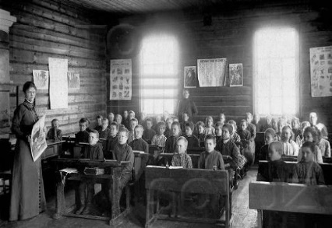
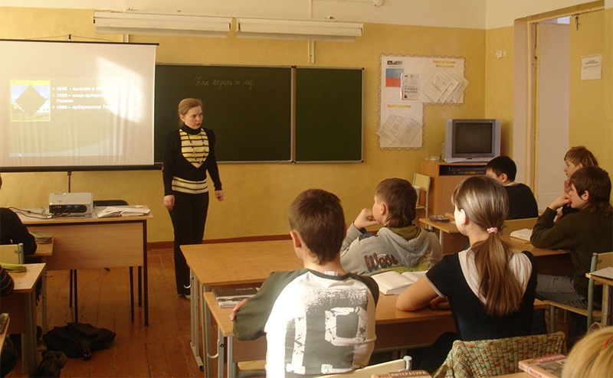
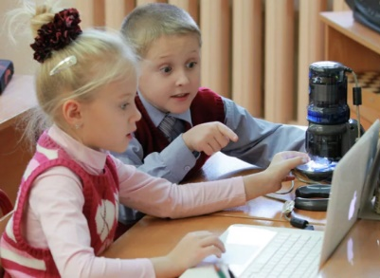
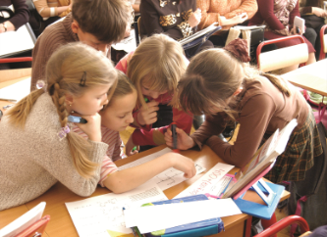
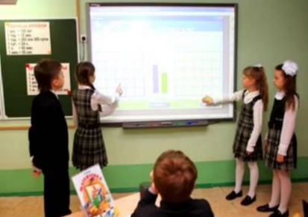
КАК УЧИТЬ?
XIX век – ОБЪЯСНЕНИЕ
XX век – НАГЛЯДНОЕ ОБЪЯСНЕНИЕ
XXI век – ОРГАНИЗАЦИЯ УЧЕБНОЙ ДЕЯТЕЛЬНОСТИ ДЕТЕЙ
КАРДИНАЛЬНЫМ ОБРАЗОМ МЕНЯЕТСЯ ФУНКЦИЯ УЧИТЕЛЯ
Notes:
Но деятельностные новообразования, как утверждал еще Выготский, формируются только в деятельности. Значит, даже чисто внешне, не говоря уже о внутреннем содержании, урок должен выглядеть так, как во 2-й строке.
А по содержанию – дети должны быть вовлечены в процессы выдвижения гипотез, открытия нового, выполнения всех УУД, составляющих учебную деятельность.

Slide 6
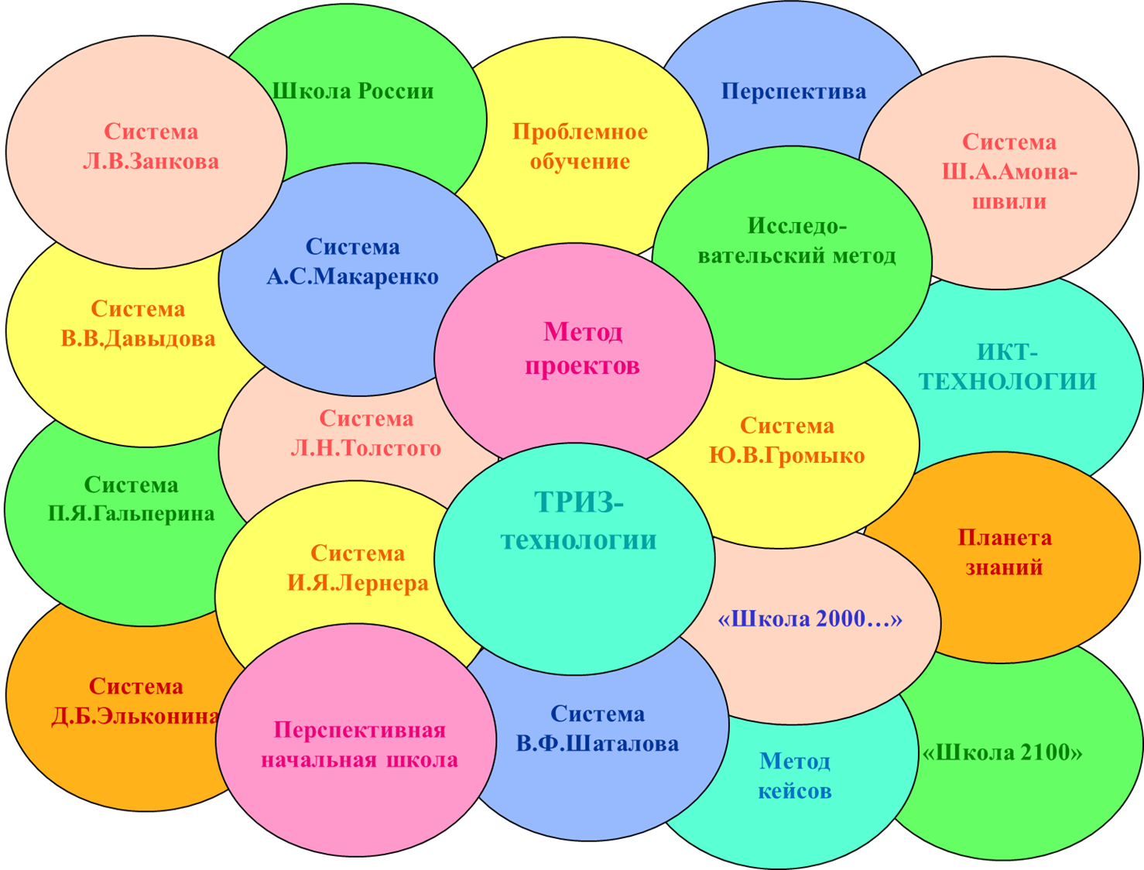
Notes:
Но вы скажете – есть же огромное количество инструментов, так или иначе реализующих деятельностный подход. Зачем еще какие-то новые инструменты?
Эти шаги, естественно, опора любого исследователя, который предлагает что-то новое, замечательно, что они сделаны. Но проблема сегодня не решена, остается актуальнейшей. Значит, надо идти вперед.

Slide 7
Что и зачем смешивать?

Slide 8
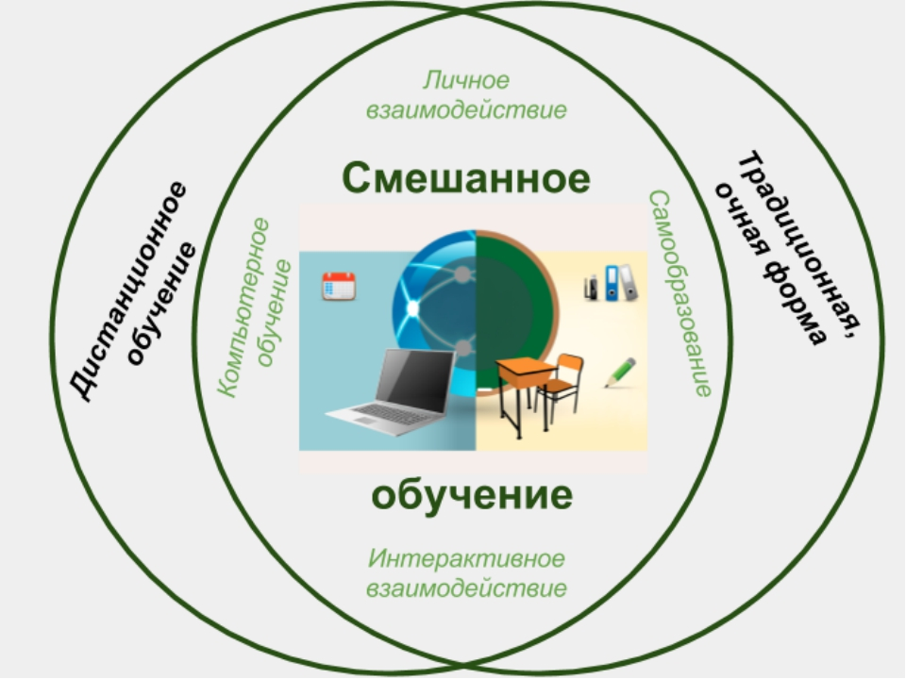
Смешанное обучение (blended learning) - это образовательная технология, совмещающая обучение с участием учителя (лицом к лицу) с онлайн-обучением, предполагающая элементы самостоятельного контроля учеником пути, времени, места и темпа обучения, а также интеграцию опыта обучения с учителем и онлайн.

Slide 11
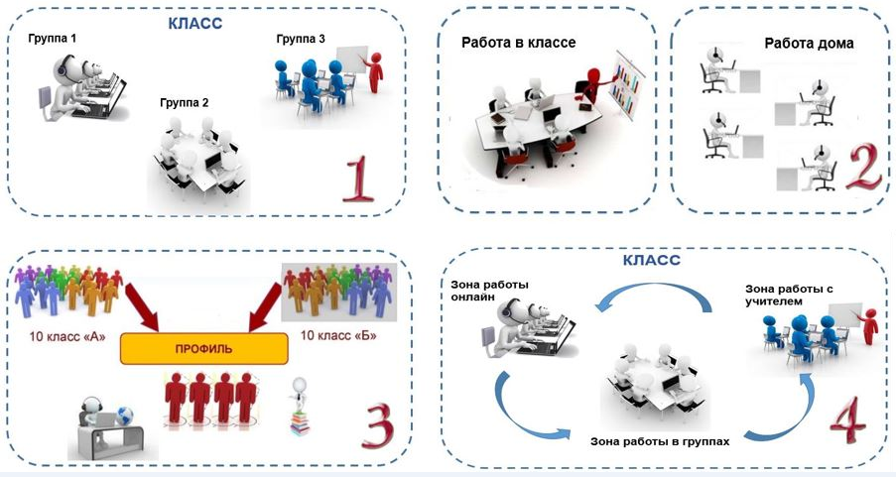
Модели смешанного обучения
«Автономная группа»
«Перевернутый класс»
Индивидуальная траектория
«Ротация станций»

Slide 12
Рекомендации по эффективной реализации смешанного обучения в образовательном процессе
Смешанное обучение должно быть целенаправленным.
Должен лежать системный подход.
Необходима система контроля усвоения знаний, приобретения навыков и умений.
Проведение анализа потребностей в обучении целевой аудитории.
Оптимальное соотношение видов и типов учебной активности.
Построение различных траекторий и сценариев обучения для разных групп обучающихся.

Slide 13
Апробация инновационных моделей обучения в сфере внедрения технологии смешанного обучения в основной школе с использованием возможностей онлайн платформы «01Математика»

Slide 14
Августовский педсовет 2020
Секция «Смешанное обучение – первые результаты апробации»
Дата проведения:
26 августа 2020 года
с 11.00 до 12.00;
Секция будет работать в онлайн-формате – https://clck.ru/QNrwk

Slide 15
Программа повышения квалификации
Смешанное обучение на уроках математики в основной школе (на примере использования электронного учебного пособия «01Математика»),
48 часов, очно.

Slide 16
Спасибо за внимание!

